Slide 1
流量計測応用講座
蒸気流量の計測方法
流量計コンサルタント
大木眞一

Slide 2
目次
・この講座のねらい
・動画ー蒸気機関車
1. 蒸気とは？
・蒸気流量計測の目的
・蒸気の種類
・蒸気流量に関わる単位
・飽和蒸気と過熱蒸気
・蒸気表
2. 蒸気の流れと流量計測
・湿り蒸気の流れ
・ウォーターハンマー
・飽和蒸気の流量計測
・蒸気流量計測のポイント
3. 蒸気用の流量計、計測方法
・蒸気用流量計の種類と特長
・流量計の精度
・差圧式 オリフィス
・渦式
渦流量計ー湿り蒸気流量の動画
・オリフィスと渦流量計
・差圧式 Vコーン他
・タービン式
・超音波式
・面積式
4. 流量計の設置方法
・流量計の設置方法
・蒸気流量の演算方法
・配管設計例、ドレンの除去他
・動画ーボイラー内の様子
5. 演習問題と回答

Slide 3
蒸気流量計測の目的
なぜ、蒸気流量を測定するのか？
① プラントや装置を効率的に活用するため
→プラント運転時の蒸気供給量、消費量の把握など
② エネルギーを効率的に利用、管理するため
→エネルギーの監視、エネルギーロスの把握と管理など
③ プロセス、アプリケーションを制御するため
→蒸気の状態量、運転の最適な制御、プロセスの異常検知と診断など
④ 製品のコスト管理を行うため
→蒸気発生コスト、生産工程でのコスト管理などに活用
流量計を使用して、蒸気流量を正しく計測することが必要

Slide 4
蒸気の種類
区分 | 流体の状態 | 特長 | 主な用途
飽和蒸気 | 液相の水と気相の水が共存している蒸気 ・湿り蒸気＝水分が含まれた蒸気 →実際は湿り蒸気が大半 ・乾き飽和蒸気＝水分を含まない蒸気 | ・高速、均一な加熱が可能 ・温度制御、圧力制御とも 可能 ・熱伝達率が高い ・放熱により水＝ドレンが 発生する | ボイラーで発生する蒸気など 100～200℃の加熱源として多く使用される
過熱蒸気 | 飽和蒸気をさらに過熱し、飽和温度以上になった蒸気 | ・ドレンが発生しない ・熱効率が高い | 蒸気タービンなどの動力源として使用される
この講座では、プロセスの蒸気流量として多く扱われている湿り蒸気の流量計測方法を重点に解説する。

Slide 5
飽和蒸気と過熱蒸気
液体および蒸気の温度、圧力範囲
圧力 MPa
超臨界水
22.1
・臨界点
（22.1MPa、374℃）
を超えた状態の水
・気体、液体両方の
性質がある
20
臨界点
圧縮水（液相）
飽和蒸気
（液相＋気相）
10
過熱蒸気
（気相）
1
蒸気圧曲線
大気圧→
0.1
一般プロセスの飽和蒸気の温度、圧力分布
374
100
200
400
600
800
温度 ℃

Slide 6
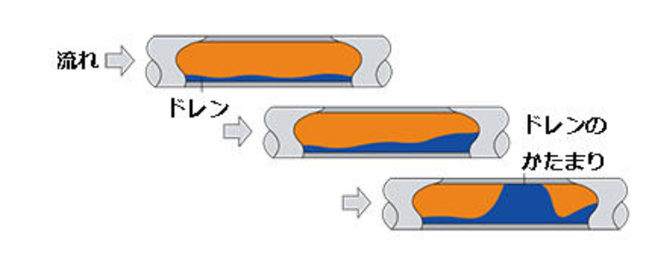
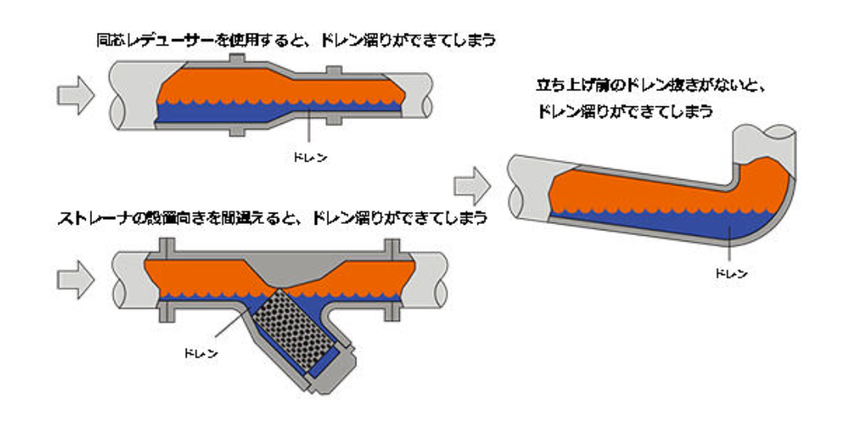
ウォーターハンマー：現象と対策
蒸気がボイラを出るとすぐ、熱を失い始め配管内で凝結が始まる。装置が冷えている始動時に特に多くなる。図はドレンの水滴が配管内で形成される様子を示しており、ドレンの「かたまり」が形成される。配管に沿って蒸気速度の高速で運ばれていく場合がある。
ウォーターハンマー
ドレンの「かたまり」と配管の曲がった部分や分岐などの障害物との衝撃が発生することによっておこる騒音と振動の現象。
配管補器類の寿命を著しく縮めてしまう可能性がある。
ドレンは低い箇所に集まるため、ドレンの「かたまり」が蒸気流によって捕獲され、下流のバルブや継ぎ手に勢いよくぶつかる場合がある。
対策：配管内のドレンを素早く除去する
1.ドレンが溜まらない配管設計・施工
2.頑丈なスチームトラップを設置する
3.始動時に弁をゆっくりとあける等の対策が有効。
出典：スパイラックスサーコリミテッドHP
蒸気に関するWebマガジン
用語集 蒸気配管の困った現象＃01ウォーターハンマーとは

